Slide 1








Măng Non

Slide 2



Biết viết chữ hoa Y (chữ cỡ vừa và chữ cỡ nhỏ); viết câu ứng dụng Yêu Tổ quốc, yêu đồng bào.
Hình thành và phát triển năng lực văn học

Slide 3



Slide 4
Măng Non

Slide 5



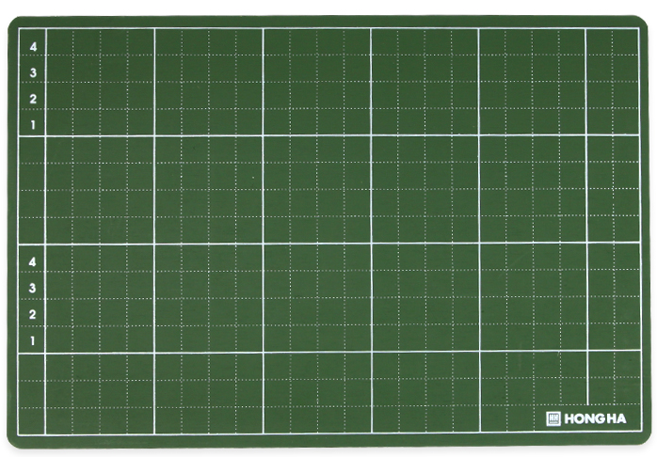
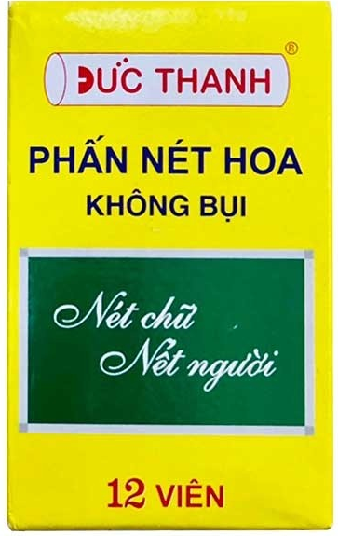
Bảng con
Phấn
Vở tập viết

Slide 6


Slide 7

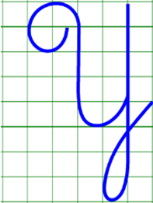
1. Giới thiệu mẫu chữ hoa
Y
Quan sát chữ Y cỡ nhỡ, cho biết độ cao và độ rộng các nét?

Slide 8
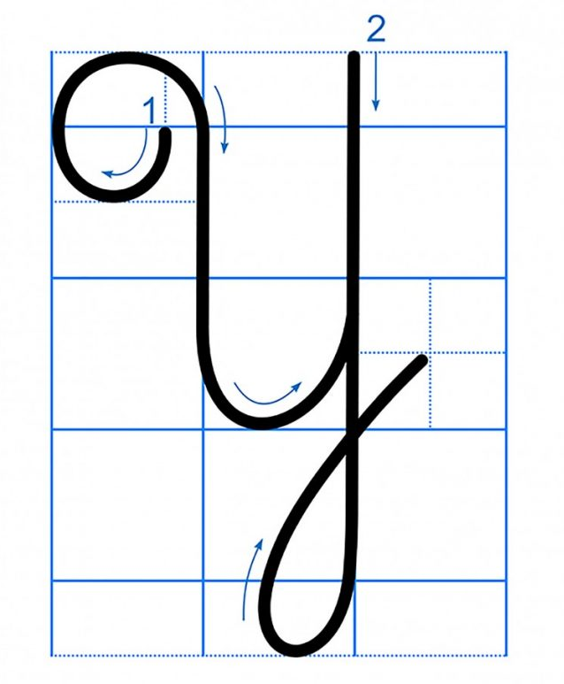
1. Giới thiệu mẫu chữ hoa
Y
Chữ hoa Y cỡ nhỡ có độ cao 5 li, độ rộng 4 li.
Chữ hoa Y cỡ nhỏ có độ cao 2,5 li, độ rộng 2,5 li.

Slide 9
1. Giới thiệu mẫu chữ hoa
Y
Quan sát chữ Y cỡ nhỡ, cho biết độ cao và độ rộng các nét?

Slide 10
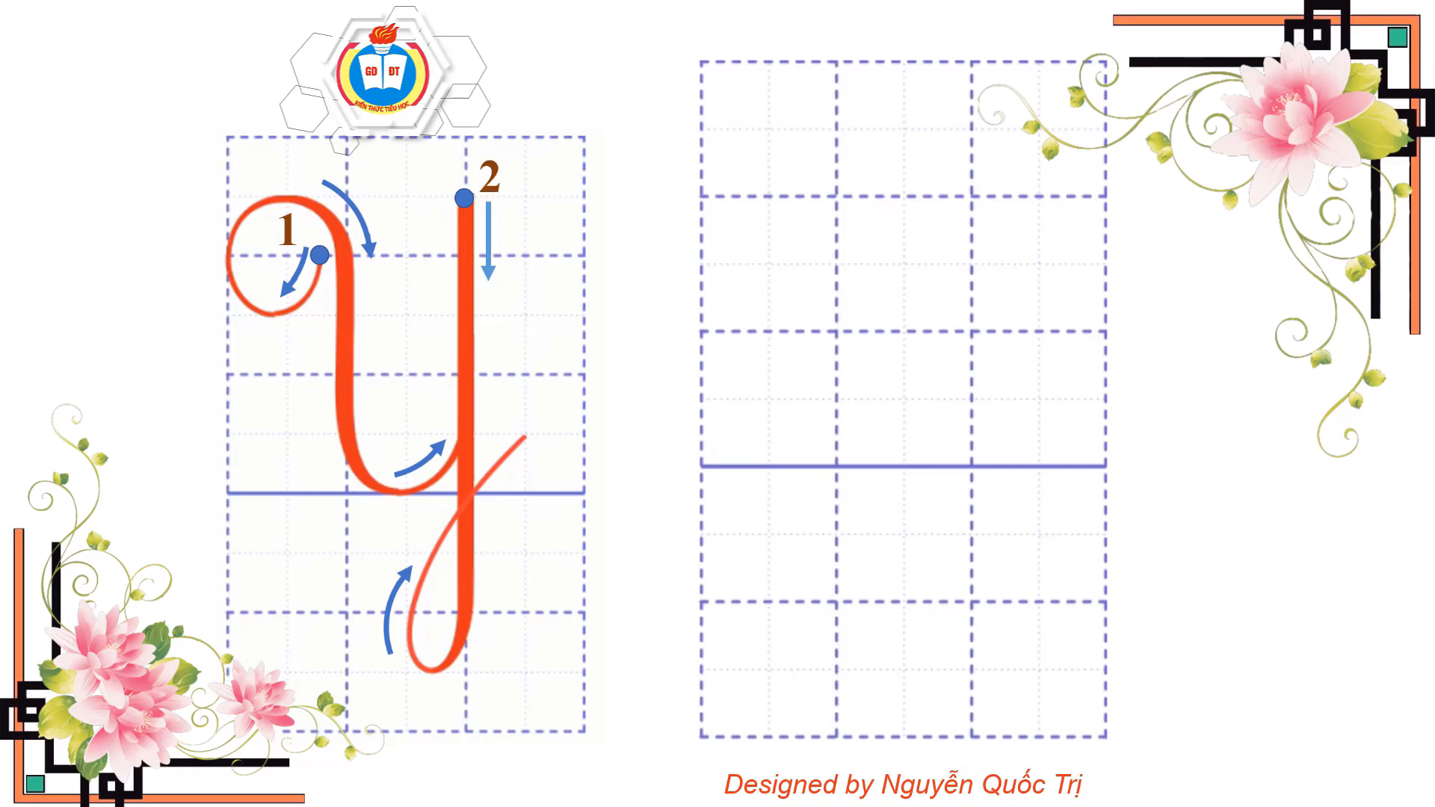

Hãy quan sát video sau:
Măng Non

Slide 11


Y
2. Viết chữ hoa vào bảng con.
Bảng con
Phấn

Slide 12

Y
3. Viết chữ hoa vào vở tập viết.
Vở tập viết

Slide 13


Slide 14

Câu ứng dụng:
Yêu Tổ quốc, yêu đồng bào.
Những chữ nào cao 2,5 li?
Chữ Y, T, y,b cao 2,5 li

Slide 15
Câu ứng dụng:
Những chữ nào cao 2 li?
Chữ đ, q cao 2 li

Slide 16
Câu ứng dụng:
Những chữ nào cao 1 li?
Chữ ê, u, ô, c, n, a,o cao 1,5 li

Slide 17

Viết bài vào vở
Viết bài vào vở

Slide 18

Viết câu ứng dụng vào vở Tập viết:

Slide 19




Măng Non
Măng Non

Slide 20



